Slide 1
Työttömyystiedot 30.9.2025

Slide 2
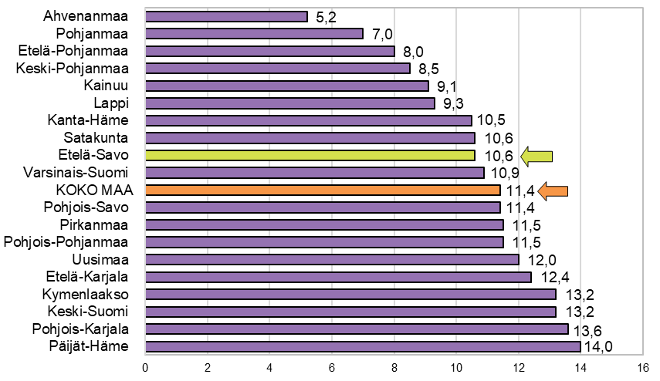
Työttömyysaste maakunnittain 30.9.2025, prosenttia
Lähde: KEHA-keskus, Työnvälitystilasto päivitetty: 21.10.2025 / jk

Slide 3
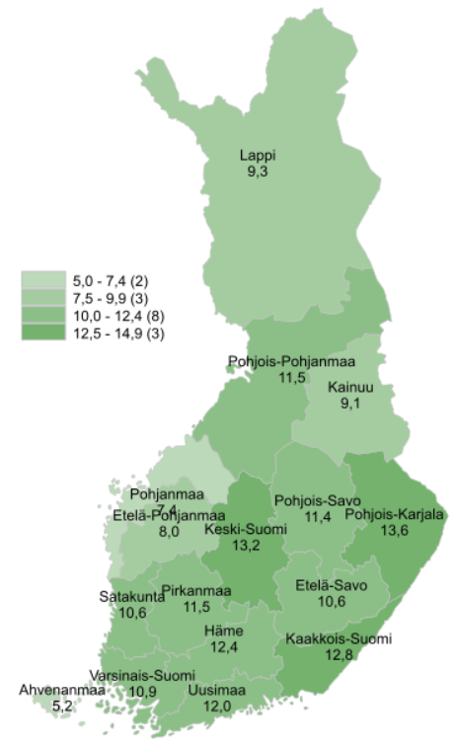
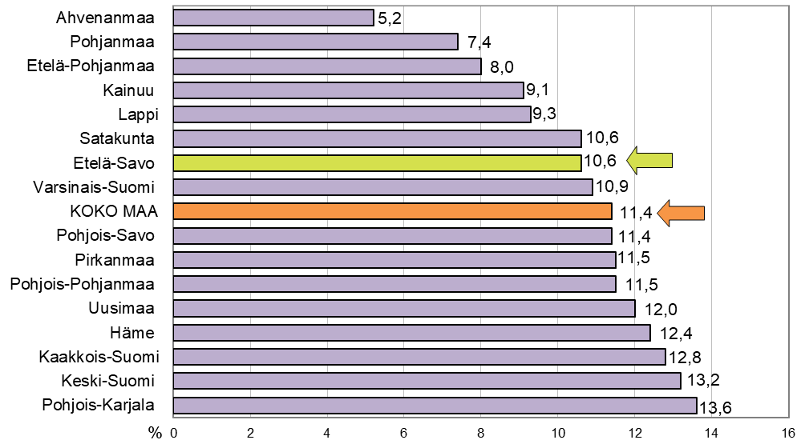
Työttömien työnhakijoiden osuus työvoimasta ELY-keskuksittain 30.9.2025, prosenttia
Lähde: KEHA-keskus, Työnvälitystilasto, https://www.tyollisyyskatsaus.fi/ päivitetty: 21.10.2025 / jk

Slide 4
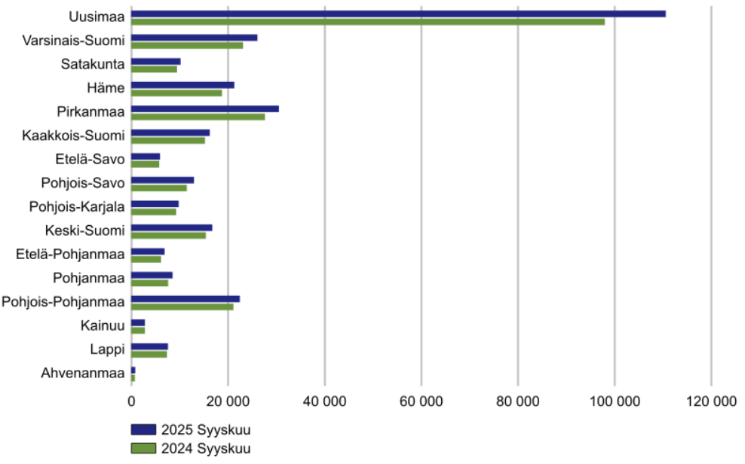
Työttömät työnhakijat ELY-keskuksittain syyskuussa 2024 ja 2025
Lähde: KEHA-keskus, Työnvälitystilasto, https://www.tyollisyyskatsaus.fi/ päivitetty: 21.10.2025 / jk

Slide 5
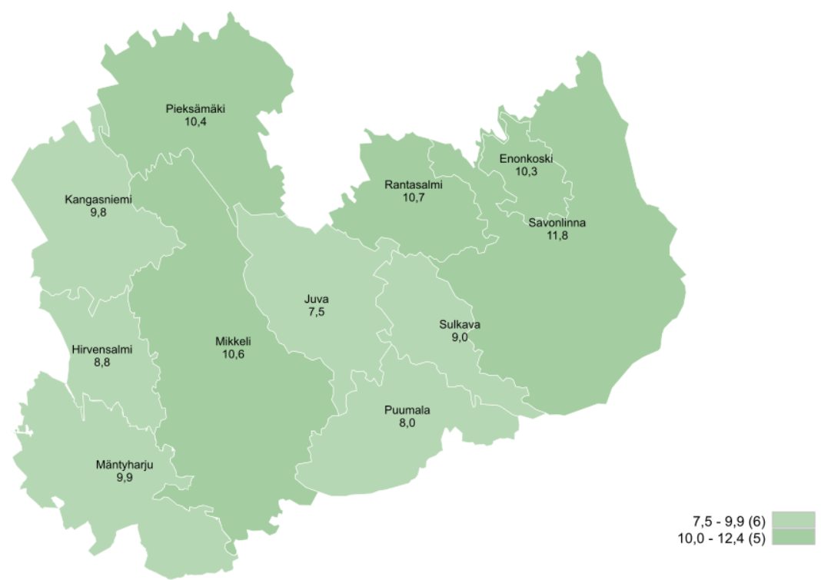
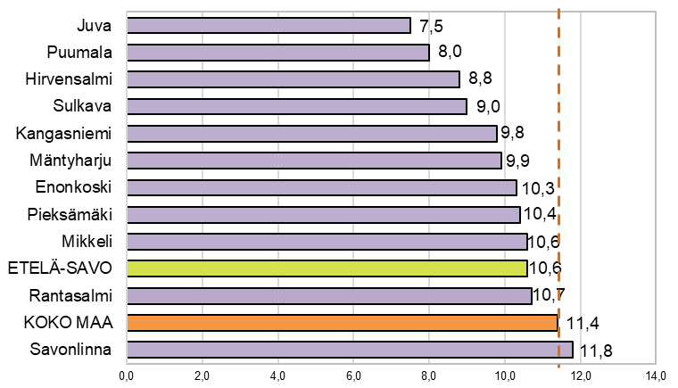
Työttömien työnhakijoiden osuus työvoimasta kunnittain Etelä-Savossa 30.9.2025
Lähde: KEHA-keskus, Työnvälitystilasto, https://www.tyollisyyskatsaus.fi/ päivitetty: 21.10.2025 / jk

Slide 6
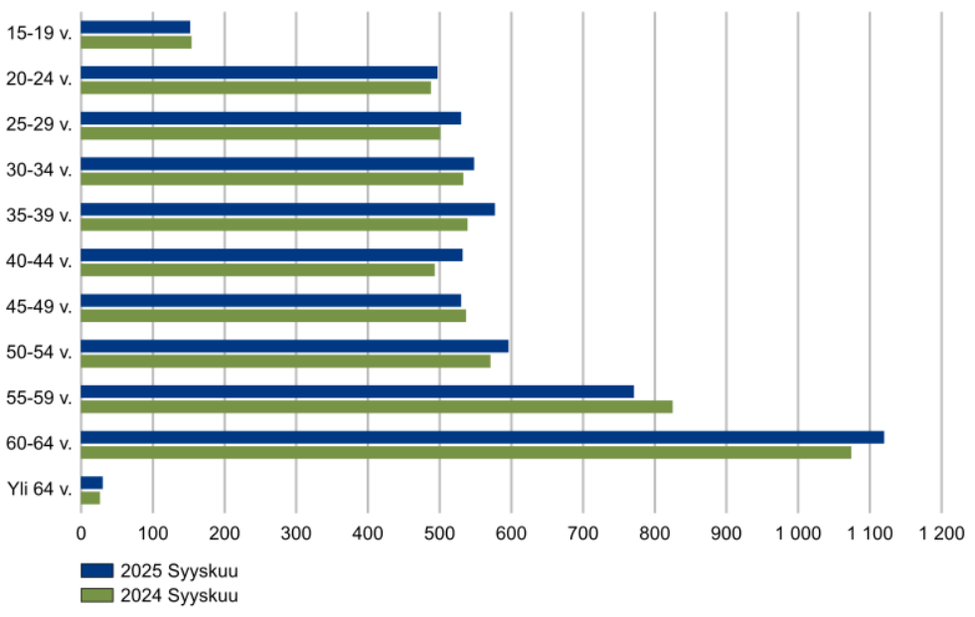
Työttömät työnhakijat ikäryhmittäin Etelä-Savossa syyskuussa 2024 ja 2025
Lähde: KEHA-keskus, Työnvälitystilasto, https://www.tyollisyyskatsaus.fi/ päivitetty: 21.10.2025 / jk

Slide 7
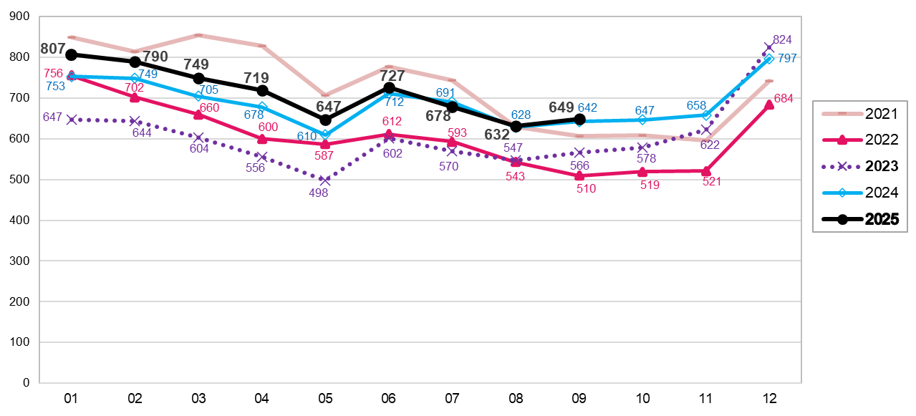
Alle 25-vuotiaat työttömät työnhakijat Etelä-Savossa kuukauden lopussa 2021 - 2025
Lähde: KEHA-keskus, Työnvälitystilasto päivitetty: 21.10.2025 / jk

Slide 8
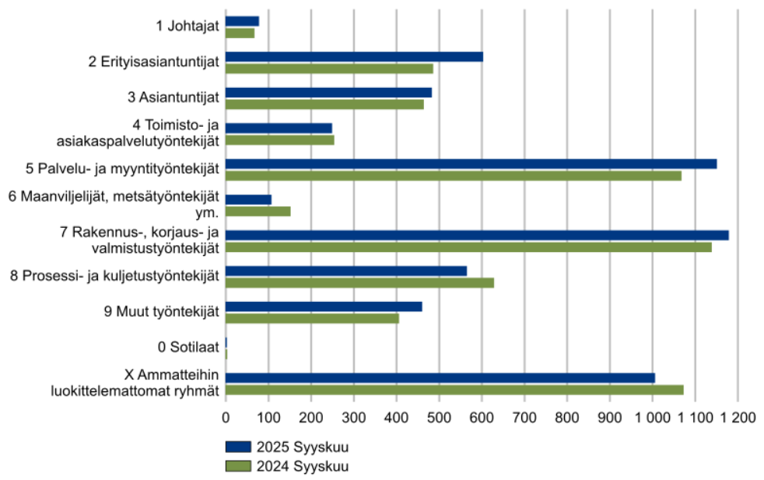
Työttömät työnhakijat ammattiryhmittäin Etelä-Savossa syyskuussa 2024 ja 2025
Lähde: KEHA-keskus, Työnvälitystilasto, https://www.tyollisyyskatsaus.fi/ päivitetty: 21.10.2025 / jk

